Slide 1
Wijklabo 3:
september 2022 - juni 2023

Slide 2
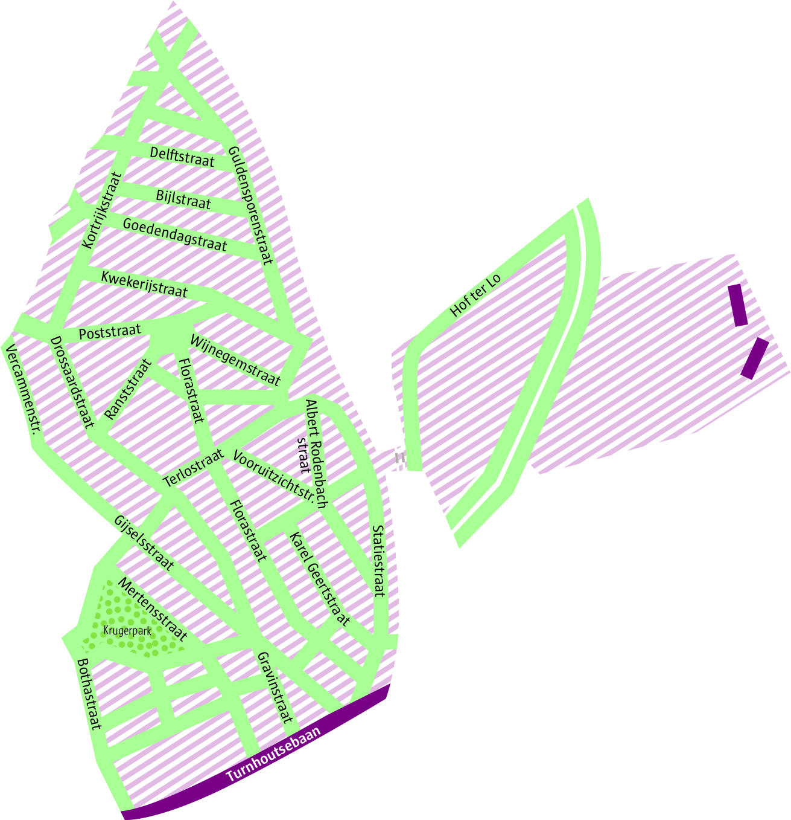

Slide 3
Waarom een Wijklabo?
Alle bewoners (jong/oud, man/vrouw, van hier/van overal) kans geven om mee de wijk te maken
Betrokkenheid en inzicht in de wijk verhogen
Ontmoeting en samenwerking stimuleren
Een of meerdere voorstellen realiseren die de buurt beter maken

Slide 4
Wijklabo: waarom?
Alle bewoners kans geven om mee de wijk te maken.
Los van wie je bent, hoe je eruit ziet of waar je roots liggen.
Ontmoeting en samenwerking stimuleren

Slide 5
Betrokkenheid en inzicht in de wijk verhogen
Een of meerdere voorstellen realiseren die de buurt beter maken.

Slide 6
Wat is een wijklabo?
Dialoog tussen bewoners over de wijk.
Samen bepalen van uitdagingen voor de wijk

Slide 7
Wat is een Wijklabo?
€100.000 voor elke wijk om een of meerdere projecten
voor en door de wijk,
door zoveel mogelijk wijkbewoners gedragen
bewoners nemen de beslissingen (geen concurrentie)

Slide 8
Het district ondersteunt en adviseert over haalbaarheid/aanpak uitwerking project(en)

Slide 9
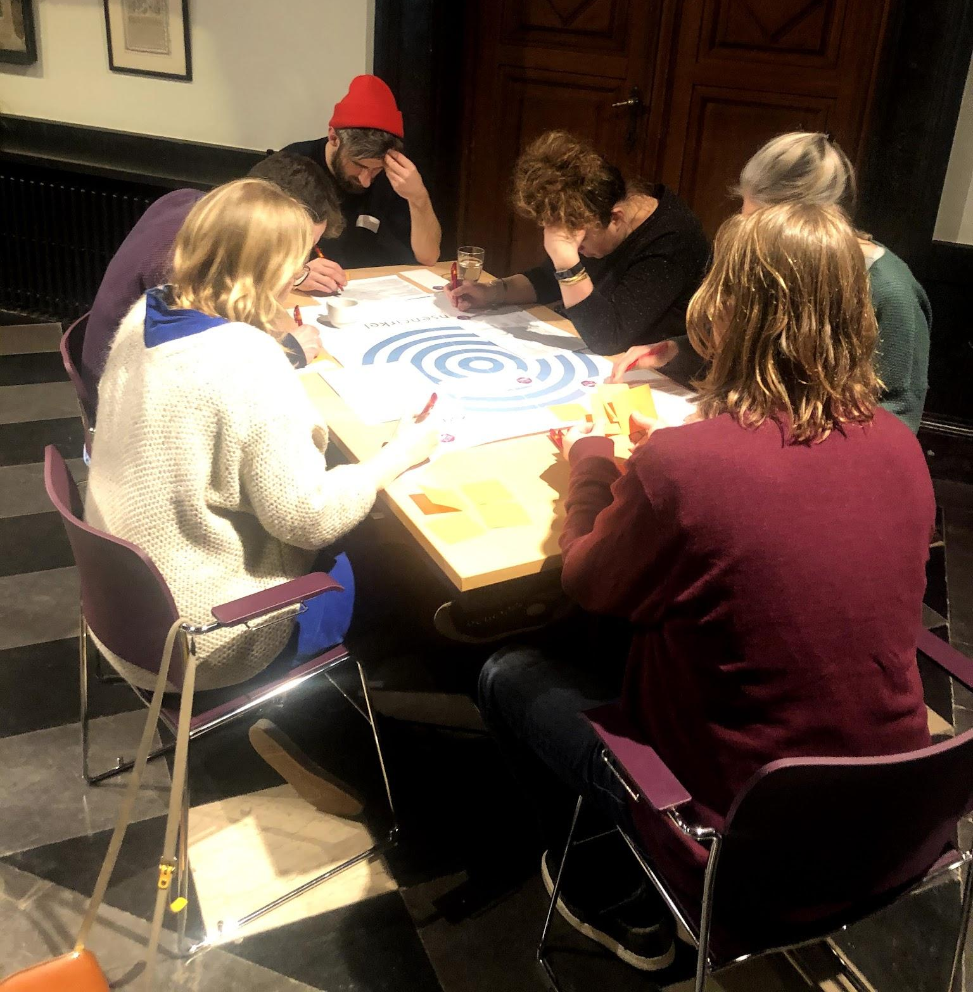
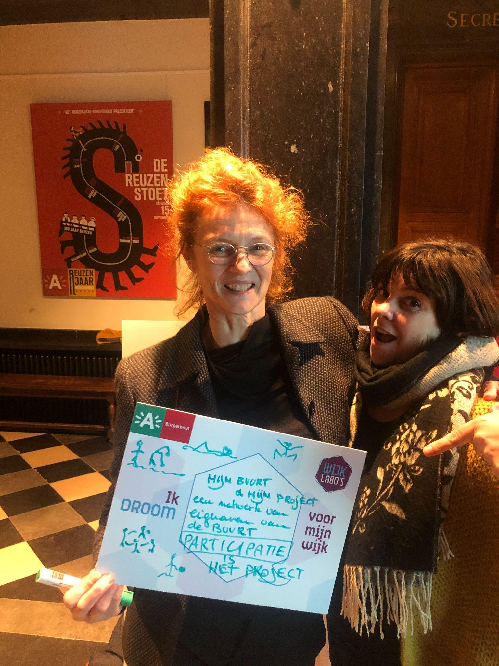
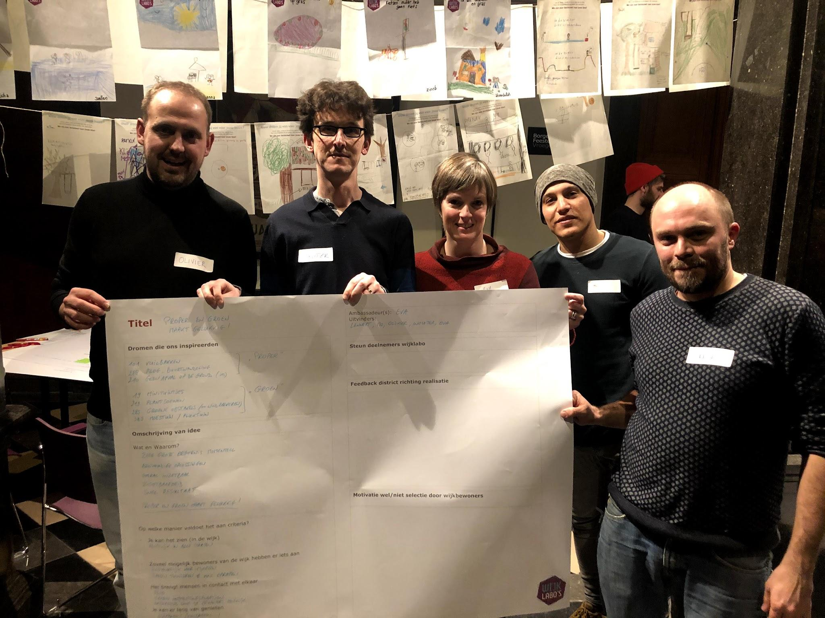

Slide 10
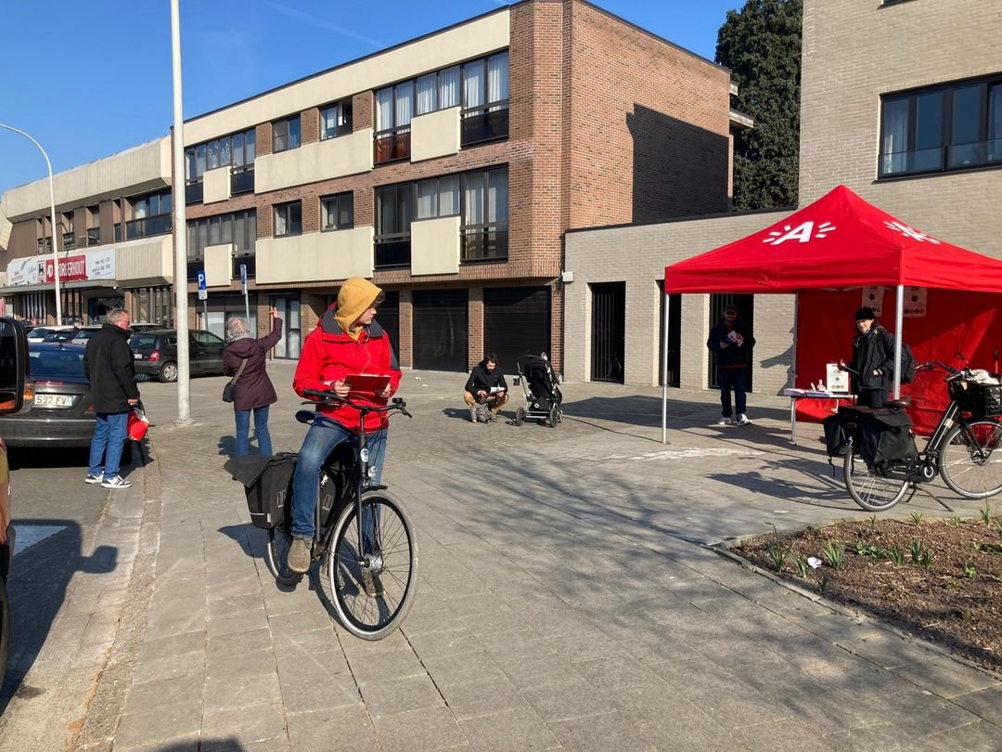
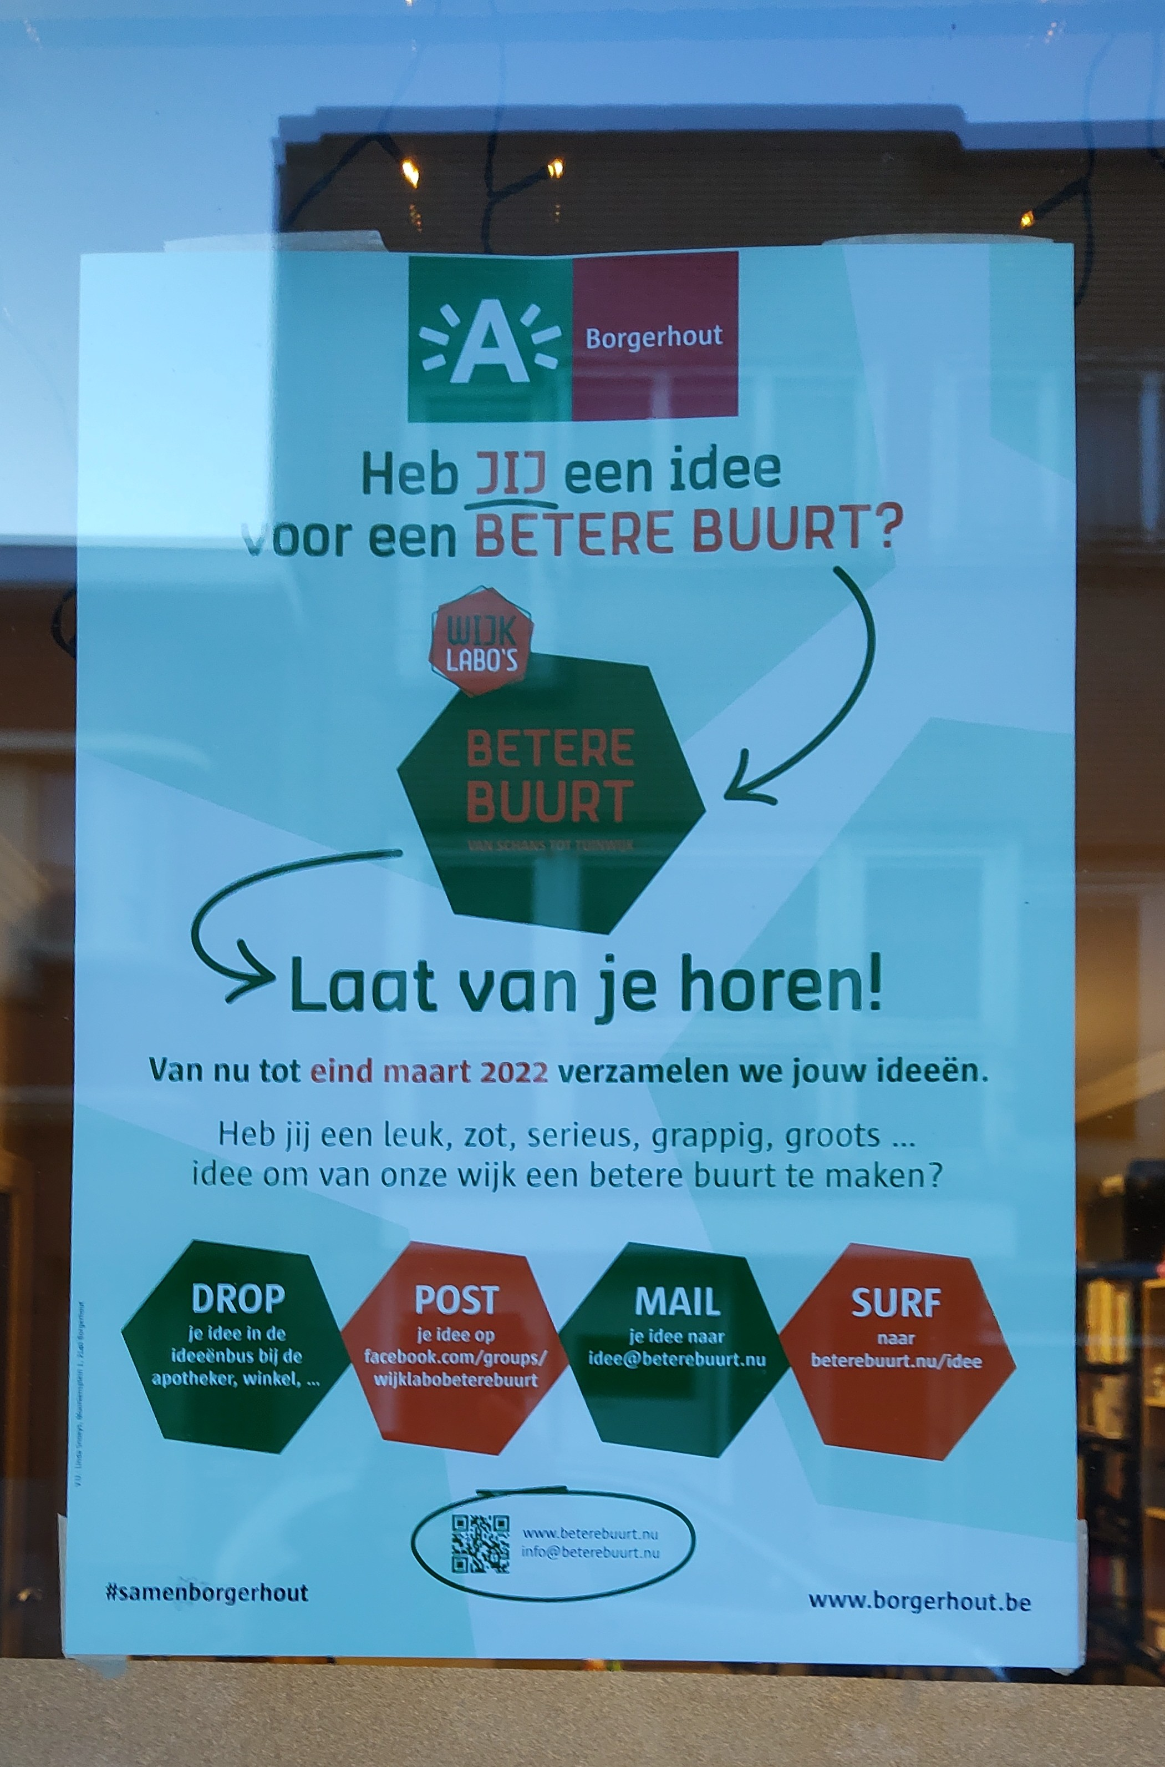
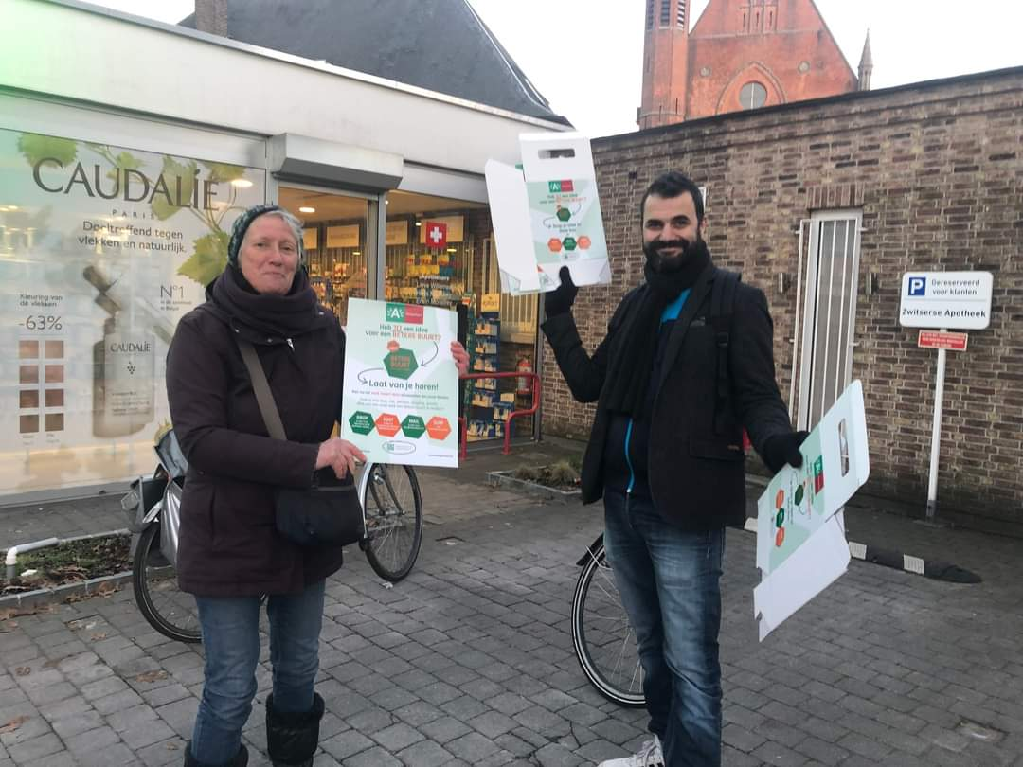

Slide 11
Waar is het district voor bevoegd?
lokale straten en pleinen
lokale parken en groenaanplantingen
lokale feestelijkheden
lokale markten en foren
lokaal cultuurbeleid
lokaal jeugdbeleid
lokaal sportbeleid
lokaal seniorenbeleid
lokale communicatie en promotie
lokale inspraak en participatie
lokale socioculturele verenigingen

Slide 12
Wat doet het district al?
www.borgerhout.be

Slide 13
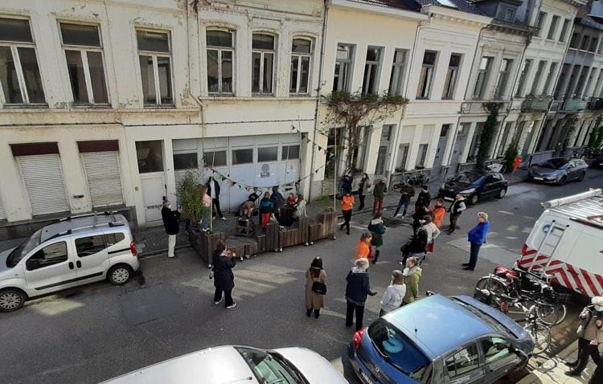
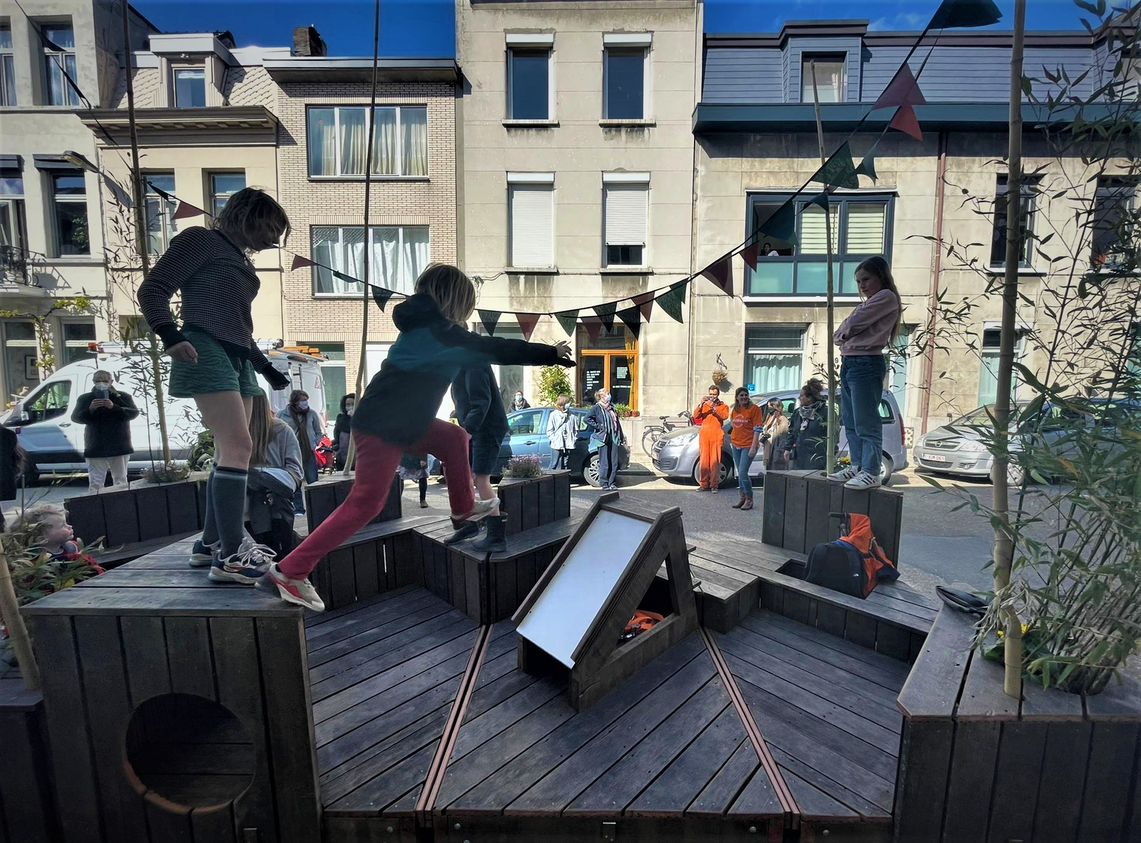
Moorkenswijk: modulaire parklets

Slide 14
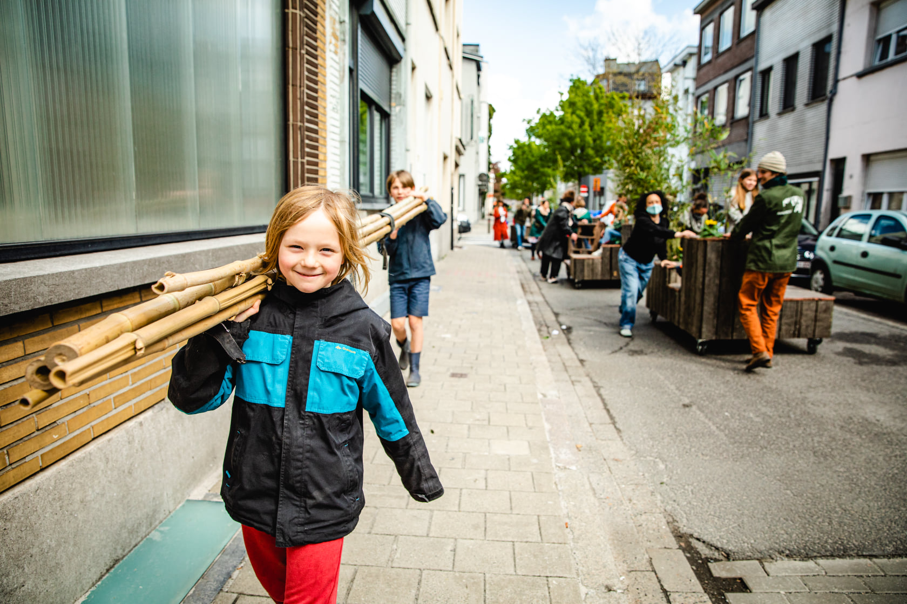
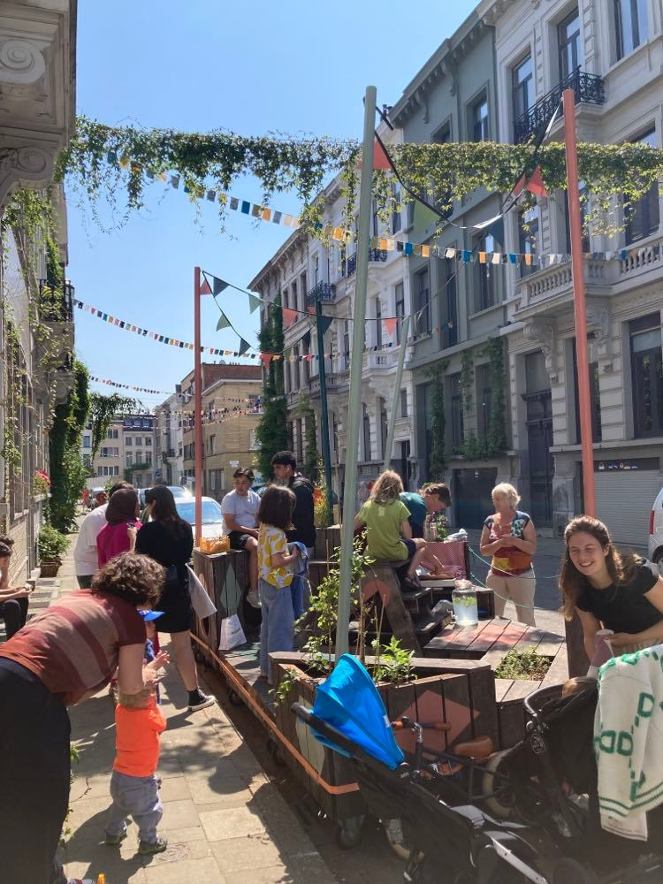
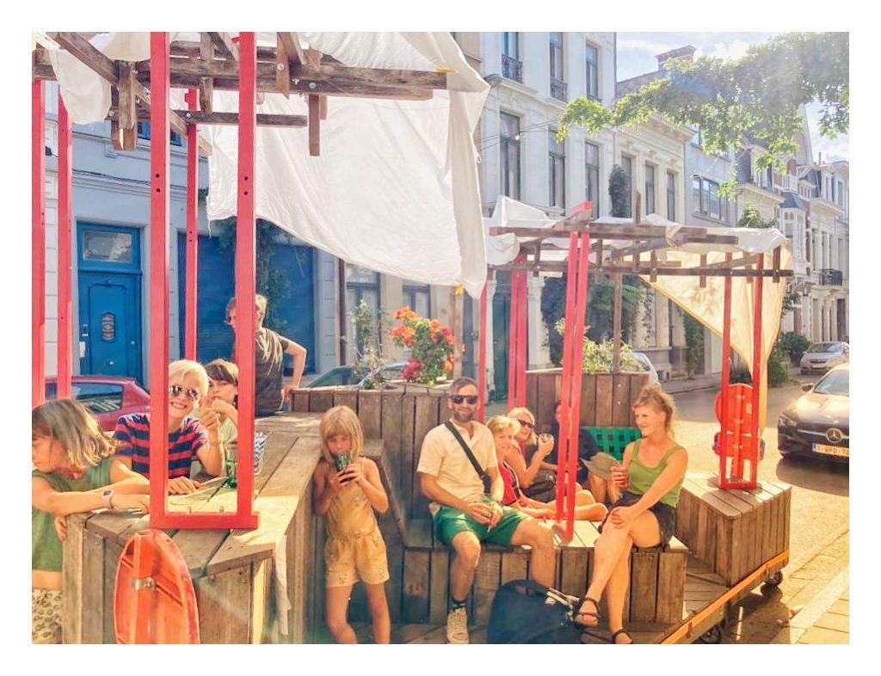

Slide 15
Verloop
sep
jan
maart
mei
Voorbereiding/ Communicatie
Inspraak
Wijklabo 1
Beslissende bewonersbijeenkomst
Samen met buurtbewoners aanpak uitwerken
Behoeften en noden inventariseren
Ideeën uitwerken tot voorstellen
Samen tot een gedragen beslissing komen

Slide 16
Talenten voor een succesvol wijklabo
Mails, berichten, … verspreiden aan mijn contacten
Folders in mijn straat te bussen / affiche hangen
In mijn straat/buurt van deur tot deur te gaan
Ideeën verzamelen bij mijn buren/buurt
Ideeën verzamelen op een infopunt
Ideeën verzamelen bij doelgroepen/verenigingen
Ideeën verwerken
Mee na te denken over de aanpak van het wijklabo
…

Slide 17
Volgende stap
28 september – 20u – Pleinhuis Zermatt
Eerste samenkomst om wijklabo te organiseren (regiegroep)
- Afspraken samenwerking
- Bepalen aanpak inspraak
- Uitwerken communicatie
sep
Voorbereiding/ Communicatie
Samen met buurtbewoners aanpak uitwerken

Slide 18
VRAGEN?

Slide 19
Samen aan de slag!
Hoe gaan we/jullie zoveel mogelijk mensen bereiken?
Nele
Waarom zou jij mee willen helpen aan het Wijklabo?
Robby
Welke organisaties, verenigingen, clubs, ... in jouw wijk kunnen we mee betrekken?
Stephanie

